Slide 1
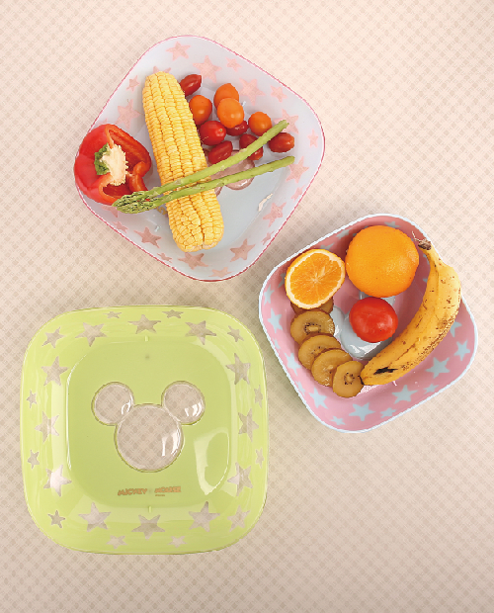
米奇满天星三入果盘
市场参考价：128.00
批发价：39.00
型号： DSM-2533
规格：大：27.5×27.5×6.3cm
中：24.4×24.4×5.7cm
小：21.5×21.5×5.4cm
材质：PS
装箱明细：12pcs/箱

